Slide 1
Francouzská literatura na českém knižním trhu

Slide 2
bibliografie
(současná) francouzská literatura
  ŠRÁMEK, Jiří: Panorama francouzské literatury od počátků po současnost I–II. Brno: Host, 2013.
  VIART, D. – VERCIER, B. Současná francouzská literature. Dědictví, modernita, proměny. Přel. Petr Dytrt, Jovanka Šotolová, Ladislav Václavík. Praha: Garamond, 2008.
k dějinám překladu a recepce
  ČECH, Pavel. Francouzsko-české vztahy v oblasti překladu (1945–1953). Brno: Masarykova univerzita, 2011.
  DRSKOVÁ, Kateřina. České překlady francouzské literatury (1960–1969). České Budějovice: JČU v Č. Budějovicích, 2010.
  ŠOTOLOVÁ, Jovanka. Francouzská literatura v českých překladech po roce 1989. 25 let bez cenzury. Praha: Karolinum, 2018.

Slide 3
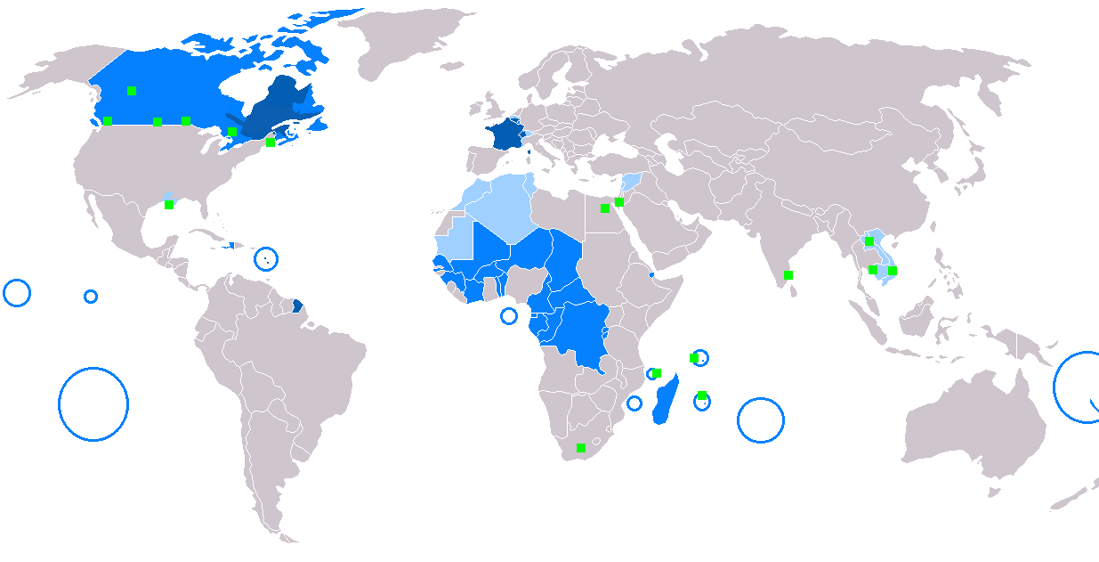
francouzsky psaná literatura
Francie, Monako, Belgie, Švýcarsko, Lucembursko,
Kanada (Québec), Libanon, Maghreb, Afrika, Madagaskar…
domácí jazyk
správní jazyk
druhotný nebo neoficiální jazyk
frankofonní menšina

Slide 4
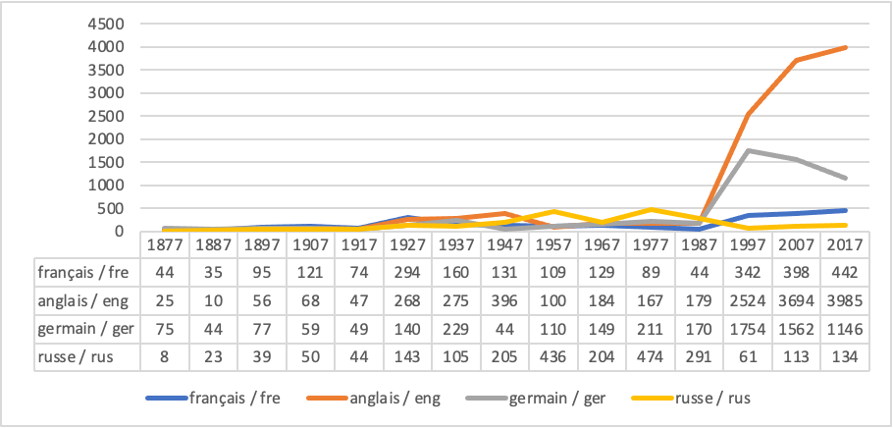
Vývoj vydávání překladové beletrie – srovnání podle jazyků

Slide 5
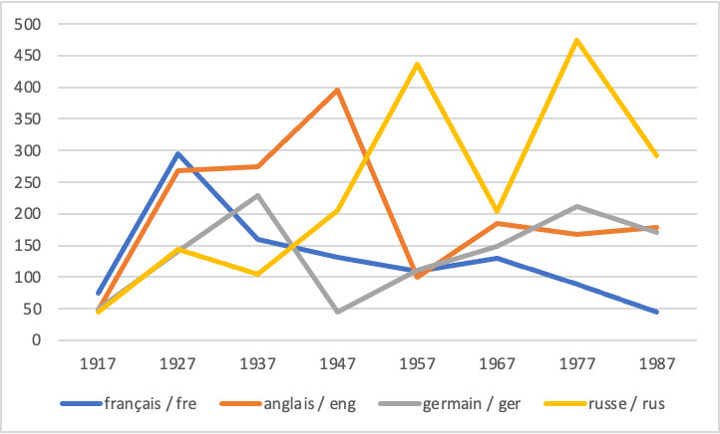
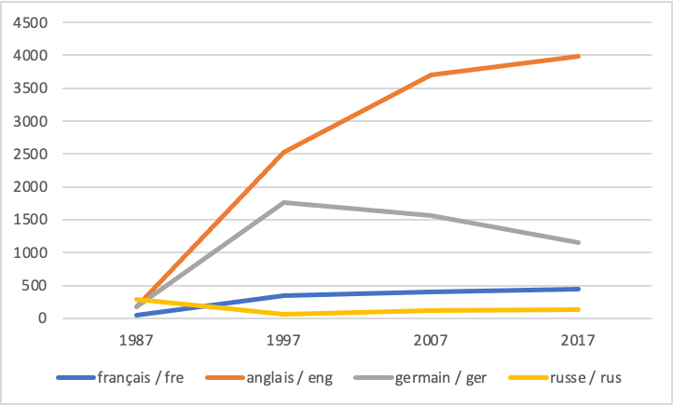

Slide 6
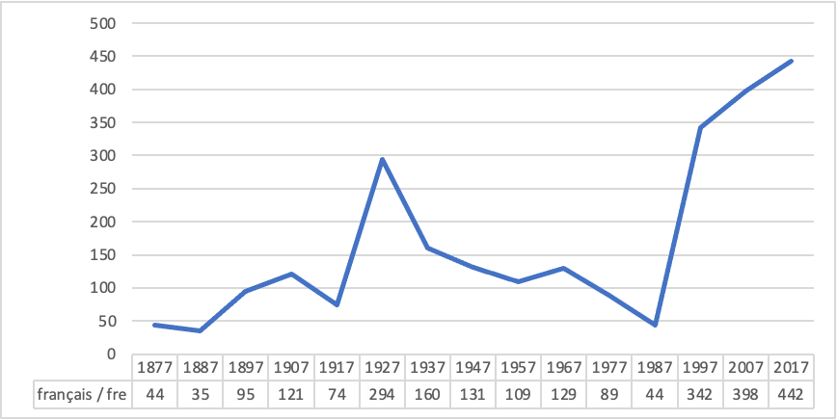
České překlady francouzské literatury:
knižní vydání mezi 1877 a 2017

Slide 7
francouzská literatura česky

Slide 8
autoři s více než 30 vydanými tituly
v období 1900–1989
červeně: 17. st.
modře: nar. v 1. pol. 19. st.
černě: nar. mezi 1850–1900
fialově: 20. st.
dnes již zapomenutí, neznámí:
Claude Farrère (překlady vycházely mezi 1913 a 1936),
Maurice Dekobra (od 1926 do 1939),
Joseph Henri Rosny (od 1901 do 1933),
Charles-Louis Philippe (od 1912 do 1949 – a znovu od 1974 do 2015),
André Theuriet (od 1885 do 1929)
Daniel Lesueur (od 1902 do 1929).
Dumas, Alexandre, 1802 / Verne, Jules, 1828 / Balzac, Honoré de, 1799 / Zola, Émile, 1840 / Hugo, Victor, 1802 / Rolland, Romain, 1866 / Maupassant, Guy de, 1850 / France, Anatole, 1844 / Molière, 1622 / Flaubert, Gustave, 1821 / Maurois, André, 1885 / Stendhal, 1783 / Prevost, Marcel, 1862 / Flammarion, Camille, 1842 / Barbey d'Aurevilly, Jules Amedée, 1808 / Ohnet, Georges, 1848 / Proust, Marcel, 1871 / Sand, George, 1804 / Musset, Alfred de, 1810 / Leroux, Gaston, 1868 / Leblanc, Maurice, 1864 / Bloy, Léon, 1846 / Sue, Eugène, 1804 / Mérimée, Prosper, 1803 / Simenon, Georges, 1903 / Gide, André, 1869 / Voltaire, 1694 / Baudelaire, Charles, 1821 / Casanova, Giacomo, 1725 / Daudet, Alphonse, 1840 / Romains, Jules, 1885 / Dumas, Alexandre, 1824 / Maeterlinck, Maurice, 1862 / Claudel, Paul, 1868 / Lemonnier, Camille, 1844 / Martin Du Gard, Roger, 1881 / Apollinaire, Guillaume, 1880

Slide 9




Georges Ohnet (1848–1918), dramatik a romanopisec
Zlodějka (Cambrioleuse), povídka, přel. Pavel Projsa, vydal J. Otto, 1896
Líza Fleuronová (Lise Fleuron – orig. 1884), přel. J. Městecký, vydal Hejda & Tuček, 1911
Majitel hutí (Le Maître de forges – orig. 1882), přel. V. Matoušková, vydal Hejda & Tuček, 1912; nové vyd. Olympia, 1992 (překladatel neuveden)

Slide 10
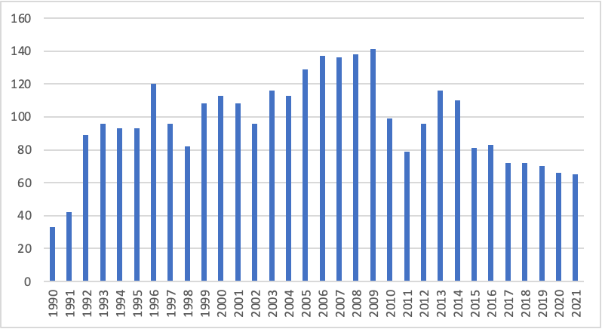
překlady beletrie z francouzštiny 1990 až 2021

Slide 11
odlišný knižní trh
ediční preference ovlivňuje rozdílná velikost francouzského
a českého knižního trhu
na knižních trzích panují různé zákonitosti a zvyklosti
současní francouzští autoři u nás až na výjimky nepatří k obecně „známým“ jménům
literární ceny
(fr.) bestsellery, úspěšné tituly z (fr.) prodejních přehledů

Slide 12
nejčastěji vydávaní autoři
1990 až 2018

Slide 13
produkce z hlediska formy (žánru):
tvorba prozaická = román
„próza“ (pro náročnější čtenáře)
„relax“ (produkce vydávaná s komerčním záměrem, často čtenářsky „podbízivá“)
„esejistická“ (teoretické, zejména literárně-vědné publikace, korespondence, deníky atp.)
drama (knižně vydané) a poezie

Slide 14
poezie

Slide 15

Naše Francie
Antoine Marès, Tereza Riedlbauchová (eds.).
Naše Francie: francouzská poezie v českých překladech a ilustracích 20. století.
Praha : Památník národního písemnictví, 2018
První část publikace přibližuje problematiku překládání francouzské poezie z různých úhlů pohledu (obecně z hlediska překládání francouzské poezie do cizích jazyků, z hlediska překladu z francouzštiny do češtiny, z hlediska překladatelských přístupů).
Druhá část se zabývá vybranými francouzskými básníky a recepcí jejich díla v českém prostředí, třetí oddíl seznamuje s českými umělci, kteří se věnovali ilustrování francouzské poezie. Nechybí ani výpovědi českých překladatelů a básníků o tom, jakou roli hraje překládání francouzské poezie v jejich tvorbě.
Publikace vyšla u příležitosti stejnojmenné výstavy, kterou Památník národního písemnictví uspořádal v pražském letohrádku Hvězda.

Slide 16
francouzská poezie
v českých překladech (1874 až 2016)

Slide 17



současná francouzská poezie
Yves Bonnefoy
(1923–2016)
Oblá prkna. Přel. Jiří Pelán. Zblov: Opus, 2008
Eseje. Přel. Jiří Pelán a Václav Jamek. Zblov: Opus, 2006
O pohybu a nehybnosti jámy. Psaný kámen. Přel. Jiří Pelán. Praha: Torst, 1996

Slide 18


současná francouzská poezie
Philippe Jaccottet
(1925–2021)
Sešit zeleně. Po mnoha letech. Přel. Lucie Koryntová. Praha: Akropolis, 2012
Myšlenky pod mraky a jiné básně. Přel Jiří Pechar a Jiří Pelán. Praha: Torst, 1997

Slide 19

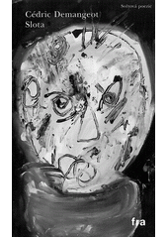

současná francouzská poezie
Cédric Demangeot (1974–2021)
Útržky Sněhurčina kožichu. Přel. Petr Zavadil. Praha: Fra, 2024
Neklid. Přel. Petr Zavadil. Praha: Fra, 2023
Slota. Přel. Petr Zavadil. Praha: Fra, 2012

Slide 20


současná francouzská poezie
Guy Viarre (1971–2001)
Bílé předání & černé zbytky. Přel. Petr Zavadil. Praha: Fra, 2024
Pierre Peuchmaurd (1948–2009)
Těla kolem slov. Přel. Jan Gabriel. Praha: Analogon, 2023

Slide 21

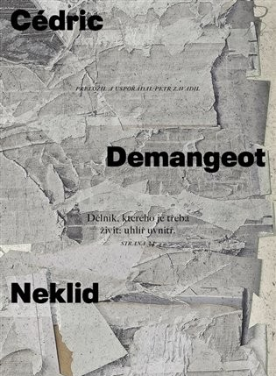
Brice Petit. Krajina jazyka
Přel. Petr Zavadil, fra, 2024
Cédric Demangeot. Neklid
Přel. Petr Zavadil, fra, 2023
Bytosti schopné zemřít. Francouzští prokletí básníci 20. století
Vybrali a přeložili Václav Jamek, Petr Zavadil a Erik Lukavský, Fra, Praha, 2005, 2020

Slide 22
próza

Slide 23
francouzská literatura v českých překladech
díla s komerčním potenciálem (bestsellery)
literární ceny
kanonická literatura – opakovaná vydání osvědčených titulů
upozaděn segment literatury pro náročné čtenáře (včetně experimentální tvorby), který je jednou z důležitých charakteristik francouzské literární scény

Slide 24



Émile Zola
(1840–1902)
Nana. Přel. Jiří Žák. Dobrovský 2023
Zabiják. Přel. Luděk Kárl, Dobrovský 2021 (1969, Odeon)
MK v Praze: e-kniha
Člověk bestie. Přel. Věra Dvořáková, 2023 (1973, Odeon)
Zabiják. Přel. Luděk Kárl, 2020 (1969, Odeon)
Tereza Raquinová. Přel. Dana Melanová. EMG-Odeon, 2014

Slide 25


Jules Verne (1828–1905)

Slide 26
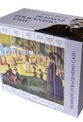

Marcel Proust
(1871–1922)
Hledání ztraceného času.
Přel. Prokop Voskovec; Jiří Pechar.
Rybka Publishers, 2012, 2020
Svět Swannových (388 s.)
Ve stínu kvetoucích dívek (480 s.)
Svět Guermantových (600 s.)
Sodoma a Gomora (528 s.)
Uvězněná (412 s.)
Uprchlá (288 s.)
Čas znovu nalezený (424 s.)

Slide 27



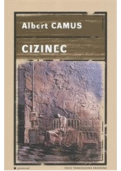
Albert Camus (1913–1960)
Albert Camus – Jacques Ferrandez. Cizinec. Přel. Petr Himmel. Komiksová adaptace. Garamond, 2020, 2023
Pád. Přel. Kateřina Vinšová. Leda, 2022
Cizinec. Přel. Rudolf Červenka. Leda, 2021
Mor. Přel. Kateřina Vinšová. Leda, 2021
První člověk. Přel. Kateřina Vinšová. Leda, 2021
Člověk revoltující. Přel. Kateřina Lukešová. 3. vyd. Garamond, 2019
Nedorozumění, hra o třech dějstvích. Přel. Ivan Zmatlík. Artur, 2018 (předtím: Alena Šabatková, Dilia, 1968)
Pád. Přel. Miloslav Žilina. 4. vyd. Garamond, 2018
Mor. Přel. Milena Tomášková. 5. vyd. Garamond, 2017
Cizinec. Přel. Miloslav Žilina. 7. vyd. Garamond, 2015

Slide 28

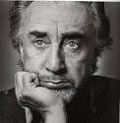

Romain Kacev – Romain Gary – Émile Ajar (1914–1980)
Romain Gary: Světlo ženy. Přel. Tomáš Havel. Plus, 2018 (román z r. 1977 česky poprvé)
Émile Ajar: Život před sebou. Přel. Vladimír Saudek. 2. vyd. Plus, 2013
Romain Gary
Lady L. (přel. Drahoslava Janderová, Práce, 1990)
Příslib úsvitu (přel. Drahoslava Janderová, Svoboda, 1986)
Tulipán (přel Dušan Zmítko, Kladno : Komanditní nakladatelská společnost Pašek a spol., 1947)
Evropská výchova (přel. František Hejtmann, Práce, 1946 – v katalogu jako „anglická lit“!)
Zosia vyzvědačka (přel. František Hejtman, Práce, 1946)
Émile Ajar
Život před sebou (přel. Vladimír Saudek, Odeon, 1993)
Život s krajtou (přel. Drahoslava Janderová, Práce, 1984)
Soukromá linka důvěry (přel. Jarmila Fialová, Mladá fronta, 1984)

Slide 29

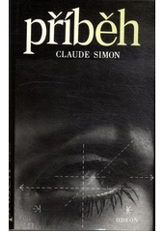

Claude Simon (1913–2005)
Flanderská cesta.
Přel. Jan Dvořák. Opus, 2018
Příběh.
Přel. Kateřina Lukešová. Odeon, 1985
Vítr.
Přel. Vladimír Binar. Odeon, 1980
Nobelova cena za literaturu, 1985

Slide 30




Albert Cossery (1913–2008)
Ambice v poušti.
Přel. Eva Balcarová. Rubato, 2018
Hrdí žebráci.
Přel. Eva Balcarová. Rubato, 2016
Bohem zapomenutí lidé.
Přel. Petr Janus. Rubato, 2014
Dům jisté smrti.
Přel. Helena Helceletová. Svoboda, 1949

Slide 31




Georges Perec (1936–1982)
Věci. Přel. Alena Novotná. Rubato, 2017
Život – návod k použití (romány).
Přel. Kateřina Vinšová. Rubato, 2017
Co je to tam vzadu na dvoře za kolo s chromovanými řídítky? Přel. Alena Novotná. Rubato, 2016
Muž, který spí. Přel. Lukáš Prokop. Rubato, 2016
W aneb Vzpomínky z dětství. Přel. Václav Jamek. Rubato, 2016
Jak postupovat, chce-li člověk požádat šéfa oddělení o zvýšení platu. Přel. Kateřina Vinšová. Mladá fronta, 2010
Kabinet sběratele: historie jednoho obrazu.
Přel. Kateřina Vinšová. Paseka, 2001
Život – návod k použití (romány).
Přel. Kateřina Vinšová. Mladá fronta, 1998
W aneb Vzpomínka z dětství. Přel. Václav Jamek. Odeon, 1979

Slide 32




Raymond Queneau (1903–1976)
Poslední dny. Přel. Marie Přibylová. Volvox Globator, 2017
Stylistická cvičení. Přel. Patrik Ouředník. Volvox Globator, 2012, 1994; Jazzová sekce 1985
Modré květy. Přel. Jiří Pelán. Plus, 2011; Práce, 1992
Zazi v metru. Přel. Zdeněk Přibyl. Plus, 2010; Triton, 1996; Mladá fronta, 1969
Oblý a Pelech. Přel. Eva Blinková Pelánová. Volvox Globator, 2009
Na svatého Dyndy. Přel. Jarmila Fialová. Garamond, 2006; jako Svatý Bimbas, Mladá fronta, 1967
Svízel 2003; Děti bahna 2002; Na ženský je člověk krátkej 2001; Odile 1993; Tuhá zima 1980; Koření života 1972; Můj přítel Pierot 1965

Slide 33
literární ceny

Slide 34
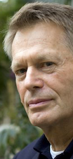
Nobelova cena 2008
Jean-Marie Gustave Le Clézio
(*1940)
Mondo a jiné příběhy
Přel. Lucie Mensdorf-Pouilly. Dauphin, 2001
Bludná hvězda
Přel. Eva Pokorná. EWA, 1996
Lullaby
Přel. Lucie Mensdorff-Pouilly. Praha–Liberec: Dauphin, 1996
Poušť
Přel. Magdalena Fryčová. ERM, 1996
Horečka
Přel. Věra Dvořáková. Odeon, 1967
Zápis o katastrofě
Přel. Věra Dvořáková. SNKLU, 1965

Slide 35
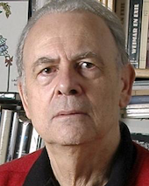



Nobelova cena 2014
Patrick Modiano
(*1945)
Rodokmen
Přel. Jovanka Šotolová. Garamond, 2021
Katka Krátkozraká
Přel. Jovanka Šotolová. Albatros, 2017
Dora Bruderová
Přel. Pavla Doležalová. Barrister & Pricipal, 2007, 2014
Ulice Temných krámků
Přel. Václav Jamek. Mladá fronta, 2014
Rodný list. Přel. Stanislav Jirsa. Odeon, 1982
Ulice temných krámků. Přel. Václav Jamek. Mladá fronta, 1983
Takoví hodní hoši. Mládí. Přel. Tamara Sýkorová a Marie Janů. Svoboda, 1986

Slide 36
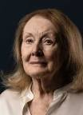

Nobelova cena 2022
Annie Ernaux (*1940)
Hanba. Zamrzlá žena. Mám kolem sebe pořád tmu. Přel. Tomáš Havel. Host, 2025
Paměť dívky. Přel. Tomáš Havel. Host, 2023
Mladík. Událost. Přel. Tomáš Havel. Host, 2023
Roky. Přel. Tomáš Havel. Host, 2022
Místo. Obyčejná žena. Přel. Anna Kareninová. EWA, 1995

Slide 37
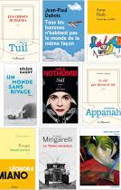
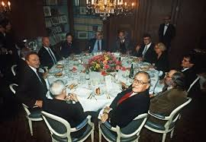
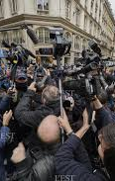
francouzské literární ceny
přes dva tisíce francouzských literárních cen = Francouzi vybírají nejlepší knihu roku v průměru šestkrát za den
Prix Goncourt
Prix Renaudot
Grand prix du roman de l'Académie française
Prix Femina
Prix Médicis
Prix Novembre (1989), poté přejmenována na Prix Décembre

Slide 38


Brigitte Giraud (*1960)
Žít rychle. Přel. Alexandra Pflimpflova. EMG–Odeon, 2023
Prix Goncourt 2022

Slide 39
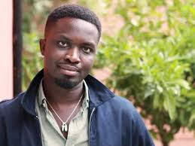

Mohamed Mbougar Sarr
(*1990) Senegal
Nejzasutější vzpomínka na lidi
Přel. AnežkaCharvátová. Argo, 2023
Prix Goncourt 2021

Slide 40

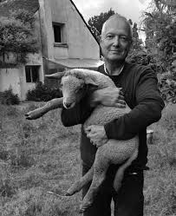
Xavier Galmiche (*1963)
Metafyzický kurník
Přel. Jean-Gaspard Páleníček Revolver Revue, 2023
Prix Décembre 2021

Slide 41





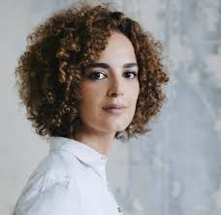
Leïla Slimani (*1981)
Země těch druhých. Koukejte, jak tančíme
Přel. Michal Zahálka. Argo, 2023
Ruční práce
Přel. Katarína Horňáčková. Argo, 2022
Země těch druhých. Válka, válka, válka
Přel. Danuše Navrátilová. Argo, 2021
Sex a lži
Přel. Sára Vybíralová. Argo, 2019
(komiks)
Něžná píseň
Přel. Sára Vybíralová. Argo, 2017 (Prix Goncourt 2016)
V lidožroutově zahradě
Přel. Sára Vybíralová. Argo, 2017

Slide 42
francouzská specifika

Slide 43



Virginie Despentes (*1969)
Čau, debile. Přel. Petra Zikmundová. AM–Vyšehrad, 2025
Teorie King Konga. Přel. Petra Zikmundová. AM–Garamond, 2024
Život Vernona Subutexe 1, 2, 3. Přel. Petra Zikmundová. AM–Garamond, 2023–2024

Slide 44

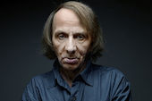



Michel Houellebecq (*1956)
H.P. Lovecraft. Proti světu, proti životu. S předmluvou Stephena Kinga. Přel. Alan Beguivin. AM-Vyšehrad, 2024
Zničit. Přel. Alan Beguivin. EMG-Odeon, 2022
Michel Houellebecq, Bernard-Henri Lévy. Veřejní nepřátelé. Přel. Alan Beguivin . Vyšehrad, 2022
Eseje. Sestavil a přel. Alan Beguivin. Vyšehrad, 2020
Serotonin. Přel. Alan Beguivin. EMG-Odeon, 2019
Podvolení. Přel. Alan Beguivin. EMG-Odeon, 2015
Mapa a území. Přel. Alan Beguivin. EMG-Odeon, 2012, 2019 (Prix Goncourt 2010)
Platforma. Přel. Alan Beguivin. Garamond, 2008, 2013; EMG-Odeon, 2020
Možnost ostrova. Přel. Jovanka Šotolová. EMG-Odeon, 2007
Elementární částice. Přel. Alan Beguivin. Garamond, 2007, 2013; EMG-Odeon, 2019
Rozšíření bitevního pole (1994). Přel. Alan Beguivin. Mladá fronta, 2004. EMG-Odeon, 2012

Slide 45
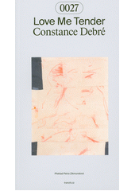
Constance Debré (*1972)
Love me tender
Přel. Petra Zikmundová. Tranzit.cz, 2025

Slide 46



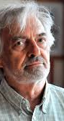


Jean-Paul Dubois
(*1950)
Původ slz
Přel. Alexandra Pfimpflová. EMG-Odeon, 2025
Na světě žijeme každý jinak
Přel. Alexandra Pfimpflová. EMG-Odeon, 2020
(Prix Goncourt, 2019)
To nemyslíte vážně, pane Tanner
Přel. Pavla Doležalová a Zuzana Raková. CDK, 2014
Život po francouzsku
Přel. Alexandra Pfimpflová, EMG-Odeon. 2006, 2020
(Prix Femina, 2004)

Slide 47


Sorj Chalandon (*1952)
Můj zrádce. Přel. Danuše Navrátilová. Argo, 2016
Čtvrtá zeď. Přel. Danuše Navrátilová. Argo, 2016 (libanonská občanská válka)
(Prix Goncourt des lycéens 2013)
Návrat do Killybegs. Přel. Danuše Navrátilová. Argo, 2015
(Grand prix du roman de l'Académie française 2011)
nar. v Tunisku
2006 Prix Médicis za Une promesse

Slide 48



Jean-Philippe Toussaint (*1957)
Flashdisk. Přel. Jovanka Šotolová. Fra, 2024
Koupelna. Přel. Jovanka Šotolová. Fra, 2013
L‘Échiquier. Les Éditions de Minuit, 2023
Český Goncourt

Slide 49

Vanessa Springora (*1972)
Svolení
Přel. Tomáš Havel. Host, 2021

Slide 50

Pascale Robert-Diard (*1961)
Malá lhářka
Přel. Tomáš Havel. Argo, 2024

Slide 51

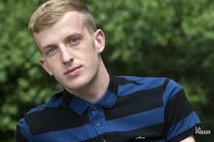


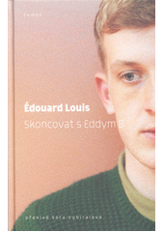
Édouard Louis (*1992)
Monique na útěku.
Přel. Sára Vybíralová. Paseka, 2025
Ken Loach, Édouard Louis. Dialog o umění a politice.
Přel. Sára Vybíralová. Paseka, 2024
Jak se stát jiným
Přel. Sára Vybíralová. Paseka, 2023
Boje a proměny jedné ženy
Přel. Sára Vybíralová. Paseka, 2022
Kdo zabil mého otce
Přel. Sára Vybíralová. Paseka, 2021
Dějiny násilí
Přel. Sára Vybíralová. Paseka, 2019
Skoncovat s Eddym B.
Přel. Sára Vybíralová. Paseka, 2017

Slide 52

Philippe Besson (*1967)
Nech těch lží
Přel. Markéta Krušinová. Paseka, 2024
Florenťan
Přel. Martina Sládková. Baronet, 2005

Slide 53


Pauline Delabroy-Allard (*1988)
Kdo ví
Přel. Vendula Něchajenko. Ilustr. Juliana Chomová. Incipit, 2023
Taková je Sarah
Přel. Vendula Pazderová. Ilustr. Adéla Marie Jirků. Incipit, 2021

Slide 54


Muriel Barbery (*1969)
Nesčetně hvězd
Přel. Eva Sládková, Host, 2023, 224 s.
Růže sama
Přel. Eva Sládková, Host, 2021, 180 s.

Slide 55

Maylis de Kerangal (*1967)
Život za život
Přel. Tomáš Havel. Maraton, 2023

Slide 56

Agota Kristof (1935-2011)
Včera
Přel. Jan Machonin, Akropolis, Praha, 2024
Velký sešit
Přel. Jan a Sergej Machoninovi, Mladáí fronta, Praha, 1995, Havlíčkův Brod, Petrkov, 2014
Důkaz. Třetí lež
Přel. Drahoslava Janderová a Jan Machonin, Mladá fronta, Praha, 2001

Slide 57

Ruth Zylberman
(*1971)
Autobiografie jednoho pařížského domu. Příběhy, osudy a deportace 1942-1944. Přel. Jan Petříček. Maraton, 2024

Slide 58

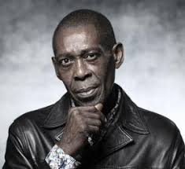
In Koli Jean Bofane (*1954) Kongo
Konžská matematika
Přel. Tomáš Havel. Dauphin, 2023

Slide 59


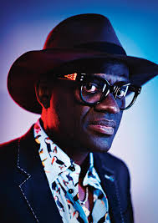
Alain Mabanckou (*1966)
Prasklej sklenička
Přel. Tomáš Kybal. Dauphin, 2015
Paměti dikobraza
Přel. Tomáš Kybal. Dauphin, 2018
(Prix Renaudot 2006)
nar. v Kongu, dnes žije v Kalifornii a v Paříži

Slide 60


Manu Larcenet. Cesta
Přel. Jana B. Hniličková.
Argo, 2024
Philippe Claudel, Manu Larcenet:
Brodeckova zpráva
Přel. Richard Podaný. Argo, 2023

Slide 61



Philippe Claudel (*1962)
Vyšetřování
Přel. Zora Obstová, Paseka, 2016
Brodeckova zpráva
Přel. Kateřina Vinšová. Paseka, 2014
Vnučka pana Linha
Přel. Zora Obstová. Paseka, 2012
Šedé duše
Přel. Zora Obstová. Paseka, 2010
(Prix Renaudot 2003)

Slide 62



Laurent Binet (*1972)
Perspektivy
Přel. Michala Marková, Argo, 2024
Civilizace
Přel. Michala Marková, Argo, 2021
Sedmá funkce jazyka
Přel. Michala Marková, Argo, 2017, 2019

Slide 63




Jean-Christophe Rufin (*1952)
Král Sobol. Putování Mórice Beňovského
Přel. Tomáš Havel, Maraton, 2023
S leopardem v patách: zápisky lékaře nomáda
Přel. Martin Pokorný. Prostor, 2016
Červený obojek
Přel. Iveta Picková. Garamond, 2015
Nesmrtelná túra do Compostelly
Přel. Martin Pokorný. Prostor, 2015
Adamova vůně
Přel. Šárka Laňová. Dobrovský, 2008
(Prix Goncourt 2001 za román Rouge Brésil)
Já Tituba, čarodějnice ze Salemu
Já Tituba, čarodějnice ze Salemu

Slide 64



Maryse Condé. Já Tituba, čarodějnice ze Salemu
Přel. Tomáš Havel, Maraton, 2022
Jean-Christophe Rufin. Král Sobol aneb putování Mórice Beňovského
Přel. Tomáš Havel, Maraton, 2023
Béatrice Kahn. Vespod
Přel. Jan Petříček, Maraton, 2024
Ruth Zylberman. Autobiografie jednoho pařížského domu
Přel. Jan Petříček, Maraton, 2024

Slide 65

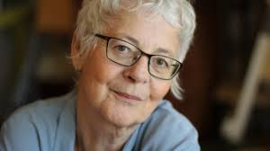
Jocelyne Saucier (*1964)
Pršeli ptáci
Přel. Danuše Navrátilová. Argo, 2018

Slide 66


Jean-Baptiste Del Amo (*1981)
Pornografia.
Přel. Tomáš Havel. Malvern, 2017
Živočišná říše.
Přel. Tomáš Havel. Malvern, 2018
(Une éducation libertine, 2008: Prix Goncourt du premier roman)

Slide 67
relax

Slide 68
relax
romány s historickou tematikou (do r. 2008)
nárůst zájmu o detektivku a thriller
„svědecké výpovědi“
biografie (celebrit)
(bez sci-fi a dobrodružné – J. Verne, G.-J. Arnaud, J.-P. Garen, A. Dumas…)

Slide 69
historické romány
zejména v období let 1996 až 2009, zájem o ně trvá
1 titul vyšel čtyřiceti autorům,
20 autorů zastoupeno dvěma či třemi tituly
14 autorů představeno čtyřmi až sedmi tituly
Nejvíce knih na českém knižním trhu:
10 Maurice Druon (1918-2009) a Violaine Vanoyeke (1956),
13 Gerald Messadié (1931)
26 Anne Golon (1921-2017)
29 Juliette Benzoni (1920)
36 Robert Merle (1908-2004)
48 Christian Jacq (1947)

Slide 70

„svědectví“
historicky důležité dokumenty (dokumenty z druhé světové války, tematika koncentračních táborů, holokaustu)
Čchŏl-hwan Kang (1968). Pchjongjangská akvária. Fra, 2003, 2011, 2024
– svědectví o desetiletém pobytu v severokorejském pracovním táboře Jodok v 70. letech minulého století i o životě v Severní Koreji

Slide 71


„svědectví“
výpovědi (zejména afrických) žen muslimského vyznání o specifických problémech sociálních, o obřízce, o násilí ze strany mužské populace a často i v rámci manželského svazku
téma osvěty o tom, jak žijí ženy v jiných kulturních společenstvích, záměr opakovaných vydání je ale komerční
2 nebo 3 vydání:
Leila (nar. 1976). Provdaná proti své vůli: příběh ženy, která bojovala za svou důstojnost. Ikar, 2005, 2014, 2017
Nojoud Ali (nar. 1998). Dětská nevěsta: vzepřela jsem se krutým tradicím. Alpress, 2009, 2014
Malika Oufkir (nar. 1953). Vězeňkyně. Motto 2001,
Svoboda: z temné kobky marockého vězení k novému životu. Ikar, 2011
Khady (nar. 1959). Zmrzačená. O utrpení a odvaze vzepřít se osudu. Ikar, 2007, 2010, 2014
Souad (nar. 1958). Upálená za živa. Ikar, 2014, 2004

Slide 72
„svědectví“
Ve stínu královny: rozmařilý život na úkor „milovaného“ lidu
Otrokyní v 11 letech: pravdivý příběh o ukradeném dětství
Peklo jménem Rakká: zpověď kajícnice
Zmrzačená: o utrpení a odvaze vzepřít se osudu
Stále na útěku: o nezlomném odhodlání a touze po svobodě
Provdaná proti své vůli: příběh ženy, která bojovala za lidskou důstojnost
Mandle: erotický příběh muslimské ženy
Cesta smyslnosti: intimní zpověď mladé muslimky
Cena mého života: rodina slavného fotbalisty si mě adoptovala jako otrokyni
Svoboda: z temné kobky marockého vězení k novému životu
Závoj strachu: šokující příběh ženy, která se vzepřela osudu
Má tajemství: šokující příběh ženy ze světového bestselleru
Vězeňkyně
Závoj strachu očima dcery Norah
Zničená: v dubajském vězení za to, že byla znásilněna

Slide 73


Kořistí v Kaddáfího harému
Annick Cojean. Kořistí v Kaddáfího harému.
Přel. Martina Pařízková, Laňka David – No Limits, 2014

Slide 74


Leila (Lajla): Provdaná proti své vůli: příběh ženy, která bojovala za svou důstojnost
marocká autorka, jako spoluautorka textu je uvedena M.-Th. Cuny
česky 2005, 2014 a 2017 – překlad Dany Melanové, EMG – Ikar
jedna z mnoha celosvětově oblíbených knih, jak dosvědčují data WorldCat.org (titul byl přeložen do 13 jazyků)
Leila: Mariée de force

Slide 75
„svědectví“ žánrový posun

Slide 76



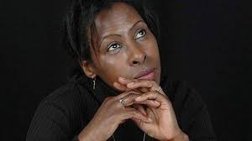
Scholastique Mukasonga (*1956)
držitelka prestižní ceny Renaudot z r. 2012
pět knih vyšlo v rozmezí let 2006 až 2014 v řadě Continents Noirs nakladatelství Gallimard
titul z r. 2016 v prestižní řadě La Blanche (Gallimard) „[les] livres qui démontrent que le seul point commun de tous ses auteurs est : l’exigence littéraire“
české vydání prvotiny Inyenza neboli švábi: strhující příběh ženy z období rwandské genocidy (přel. Jiří Žák, Jota, 2007)

Slide 77



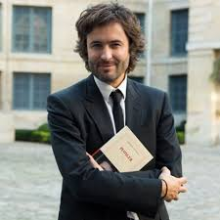
Christophe Ono-dit-Biot (*1975) Šamanka
Christophe Ono-dit-Biot: Šamanka (přel. Miluše Krejčová, Víkend, 2009 – s označením „milostný román“ (v knihkupecké kategorii „čtení pro ženy“)
román původně nazvaný Birmane (Plon, 2007) opěvuje krásy barmské přírody, jež je v silném kontrastu s útlakem, který v zemi panuje, ve Francii vyšel těsně předtím, než propukla šafránová revoluce, a Ono-dit-Biot se osobně angažoval ve prospěch politických vězňů
cena Prix Interallié
r. 2013 za román Plonger (Gallimard) autor získal Velkou cenu Francouzské akademie
autor publikuje ve francouzských nakladatelstvích Plon a Gallimard, svými začátky je spjatý se jmény jako Beigbeder, Houellebecq či Despentes
spisovatel a novinář ve své vlasti známý z médií, a tudíž pro potenciální čtenářské publikum jasně zařaditelný, se v jiné kultuře a bez tohoto zázemí ztrácí

Slide 78
polar

Slide 79
polar (detektivka, krimi, thriller...)
Honoré de Balzac (Une ténébreuse affaire) 1841
Eugène Sue (Mystères de Paris) 1842
Victor Hugo (Les Misérables) 1862
Emile Zola (Thérèse Raquin) 1867
Gaston Leroux: Záhada žlutého pokoje
(Le Mystère de la chambre jaune) 1908
polar (roman policier)
rompol (Fred Vargas)
Maurice Leblanc - Arsène Lupin 1905

Slide 80


Maurice Leblanc (1864–1941)
Arsène Lupin
Dutá jehla. Přel. Jiří Žák. XYZ, 2012, 2022
Hraběnka Cagliostrová. Přel. Dana Melanová. Městská knihovna v Praze, 2022 [e-kniha]
Pomsta hraběnky Cagliostrové. Přel. Dana Melanová. Městská knihovna v Praze, 2022 [e-kniha]

Slide 81

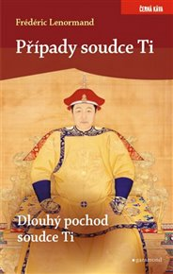
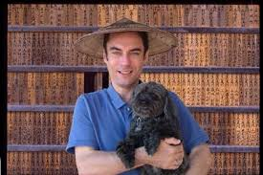
Arsène Lupin / Frédéric Lenormand
Frédéric Lenormand. Případy Arsèna Lupina. Návrat detektiva. Přel. Aneta Fáberová. AM-Garamond, 2025
Případy soudce Ti
Nové případy soudce Ti

Slide 82

Leroux, Gaston (1868–1927)
Rouletabille
Fantóm opery. Přel. J. V. Svoboda. Městská knihovna v Praze, 2022 [e-kniha]
Fantom opery. Přel. J. V. Svoboda. Dobrovský, 2015

Slide 83

Léo Malet (1909–1996)
Nestor Burma
Slunce vycházelo za Louvrem : nové tajnosti pařížské : v hlavní roli Nestor Burma. Přel. Jiří Žák, XYZ, 2009
Kilometry rubáše : nové tajnosti pařížské : v hlavní roli Nestor Burma. Přel. Jiří Žák, XYZ, 2009
Jacques Tardi – Léo Malet: Nestor Burma. Mlha na mostě Tolbiac. Komiksová adaptace. Přel. Jiří Žák, Egmont, 2019

Slide 84
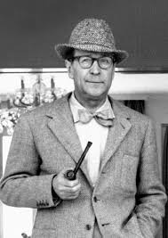
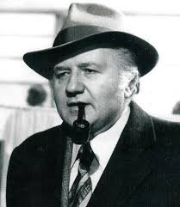
Georges Simenon (1903–1989) komisař Maigret

Slide 85
krimi
vliv úspěchu severské detektivky (Jo Nesbø – první překlad vyšel česky v r. 2008 (MOBA), autora prosadilo až v r. 2013 nakl. Kniha Zlín.
zájem o francouzskou detektivku už v letech 2005 až 2010, znovu se zviditelňuje v období 2013 až 2018, poslední tři roky se počet vychází 15 titulů ročně
málo z autorů detektivek vycházelo před r. 1989: vedle „klasiků“ žánru jako Malet, Leblanc či Simenon – má překvapivý počet přeložených titulů Sébastien Japrisot (v letech 1968 až 1984 vyšlo 5 titulů)

Slide 86
krimi (1990 až 2018) všichni autoři a jejich knihy / nejčastěji vydávaní autoři

Slide 87


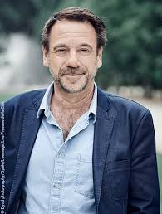
krimi
Michel Bussi (*1965)
Kdo zabil Malého Prince?
Přel. Lenka Procházková. Jota, 2022
Návrat na ostrov lží
Přel. Dana Melanová. Motto, 2020
Byla prý docela hezká
Přel. Dana Melanová. Motto, 2019
Nepouštěj se mé ruky
Přel. Dana Melanová. Motto, 2018
Nikdy nezapomenu
Přel. Dana Melanová. Motto, 2018
Černé lekníny
Přel. Dana Melanová. Motto, 2017
Maminka neříká pravdu
Přel. Dana Melanová. Motto, 2016
Vážka
Přel. Dana Melanová. Motto, 2016

Slide 88
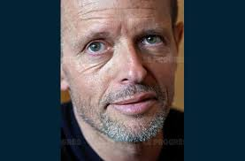


thriller
Bernard Minier (*1960)
Záhadná teritoria. Pohled do duše Bernarda Miniera
přel. Blanka Carrière, XYZ, 2025
Nenávist, přel. Blanka Carrière, XYZ, 2024
Oko, přel. Jiří Žák, XYZ, 2022
Lucia, přel. Jiří Žák, XYZ, 2022
Lov, přel. Jiří Žák, XYZ, 2022
Údolí, přel. Jiří Žák, XYZ, 2021
Na okraji propasti, přel. Jiří Žák, XYZ, 2020
Sestry, přel. Jiří Žák, XYZ, 2019
Noc , přel. Jiří Žák, XYZ, 2018
Zkurvenej příběh, přel. Jiří Žák, XYZ, 2017
Tma, přel. Jiří Žák, XYZ, 2016
Kruh, přel. Jiří Žák, XYZ, 2015
Mráz, přel. Jiří Žák, XYZ, 2015
Martin Servaz

Slide 89

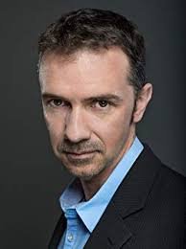



thriller
Franck Thilliez (*1973)
Luca, přel. Jiří Žák. XYZ, 2024
Sharko, přel. Jiří Žák. XYZ, 2024
Černá smrt, přel. Jiří Žák. XYZ, 2023
Nedokončený rukopis, přel. Jiří Žák. XYZ, 2022
Pokoj mrtvých, přel. Jiří Žák. XYZ, 2022
Pandemie, přel. Jiří Žák. XYZ, 2021
Smrtihlav, přel. Jiří Žák. XYZ, 2021
Krvavý anděl, přel. Dana Melanová. XYZ, 2019
Atomka: nebezpečná hra se smrtí, přel. Jiří Žák. XYZ, 2018
Smrtící DNA, přel. Jiří Žák. XYZ, 2017
Syndrom E, přel. Jiří Žák. XYZ, 2016
komisař Sharko

Slide 90

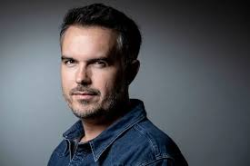
thriller
Maxime Chattam (*1976)
Ďábel si počká, přel. Tomáš Havel, Metafora, 2022
Spolčení ničemů, přel. Tomáš Havel, Metafora, 2021
Zákulisí chaosu, přel. Danuše Navrátilová, Argo, 2007

Slide 91

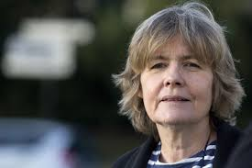


Fred Vargas (*1957)
komisař Adamsberg
Na balvanu. Přel. Kateřina Vinšová. Argo, 2024

Slide 92
Fred Vargas
Uteč rychle a vrať se pozdě. Přel. Tomáš Kybal | Mladá fronta, | 2003
Muž naruby. Přel. Tomáš Kybal | Garamond, | 2006
Muž s modrými kruhy. Přel. Tomáš Kybal | Garamond, | 2006
Neptunův trojzubec. Přel. Kateřina Vinšová | Garamond, | 2007
Špetka věčnosti. Přel. Kateřina Vinšová | Garamond, | 2007
A Seina teče. Přel. Kateřina Vinšová | Garamond, | 2008
Tři evangelisti. Přel. Kateřina Vinšová | Garamond, | 2010
O kousek dál napravo. Přel. Kateřina Vinšová | Garamond, | 2011
Záhada mrtvých nohou. Přel. Kateřina Vinšová | Garamond, | 2013
Kavalkáda mrtvých. Přel. Kateřina Vinšová | Garamond | 2015
Uteč rychle a vrať se pozdě. Přel. Tomáš Kybal | Argo, | 2016
V mrazivých časech. Přel. Kateřina Vinšová | Argo, | 2016
Muž naruby. Přel. Tomáš Kybal | Argo, | 2017
Muž s modrými kruhy. Přel. Tomáš Kybal | Argo, | 2017
Když vyleze pavouk. Přel. Kateřina Vinšová | Argo, | 2018
Neptunův trojzubec. Přel. Kateřina Vinšová | Argo, | 2018
Špetka věčnosti. Přel. Kateřina Vinšová | Argo, | 2019

Slide 93



Pierre Lemaitre (*1951)
Na shledanou tam nahoře
Přel. Tomáš Havel. EMG-Odeon, 2014
Prix Goncourt 2013
Alex
Přel. Helena Beguivinová. Kniha Zlín, 2014
Camille
Přel. Helena Beguivinová, Kniha Zlín, 2015
Krvavé svatební šaty
Přel. Tomáš Havel, Kniha Zlín, 2019

Slide 94


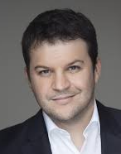

krimi / feel good
Guillaume Musso
(*1974)
Válka vzpomínek
Přel. Andrea a Daniela Marešovy, Motto, 2020
Dívka a noc
Přel. Andrea a Daniela Marešovy, Motto, 2019
Byt v Paříži
Přel. Andrea a Daniela Marešovy, Motto, 2019
Dívka z Brooklynu
Přel. Andrea a Daniela Marešovy, Motto, 2019
Noc v Central Parku
Přel. Daniela Marešová, Motto, 2017
Volání anděla
Přel. Miluše Krejčová, Motto, 2015
Protože tě miluji
Přel. Miluše Krejčová, Ikar, 2008
Budeš tam?
Přel. Miluše Krejčová, Ikar, 2007

Slide 95
feel good
Laurent Gounelle (*1966)
Téměř dokonalý svět. Přel. Sabina Poláková, Rybka Publishers, 2024
Probuzení. Přel. Blanka Carrière. Rybka Publishers, 2022
Intuice. Přel. Sabina Poláková, Rybka Publishers, 2021
Slibuji ti svobodu. Přel. Sabina Poláková, Rybka Publishers, 2019
Den, kdy jsem se naučil žít. Přel. Sabina Poláková, Rybka Publishers, 2015

Slide 96
feel good
Aurélie Valognes (*1983)
Když má štěstí kliku. Přel. Kateřina Štáblová. Jota, 2020
Virginie Grimaldi (*1977)
Tátovo indiánské léto. Přel. Sarah Baroni. Metafora, 2022

